Slide 1
PROGRAMA EN PYTHON CONCATENACION

Slide 2
¿Que es ?
Es una operación que consiste en unir dos cadenas o mas, para formar una cadena de mayor tañamo y lo cual su operador sera.
OPERADOR +

Slide 3
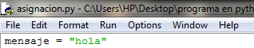
Codigo a ejecutar
1.- Cuando nosotros ejecutamos nuestro programa comenzamos con nuestra primera instrucción , la cual le estamos indicando que debe de crear una variable mensaje y dentro de esa variable se va a guardar el mensaje “Hola”, la cual Hola es un texto o también conocido como String puesto que debe de estar en comillas.
EJEMPLO

Slide 4
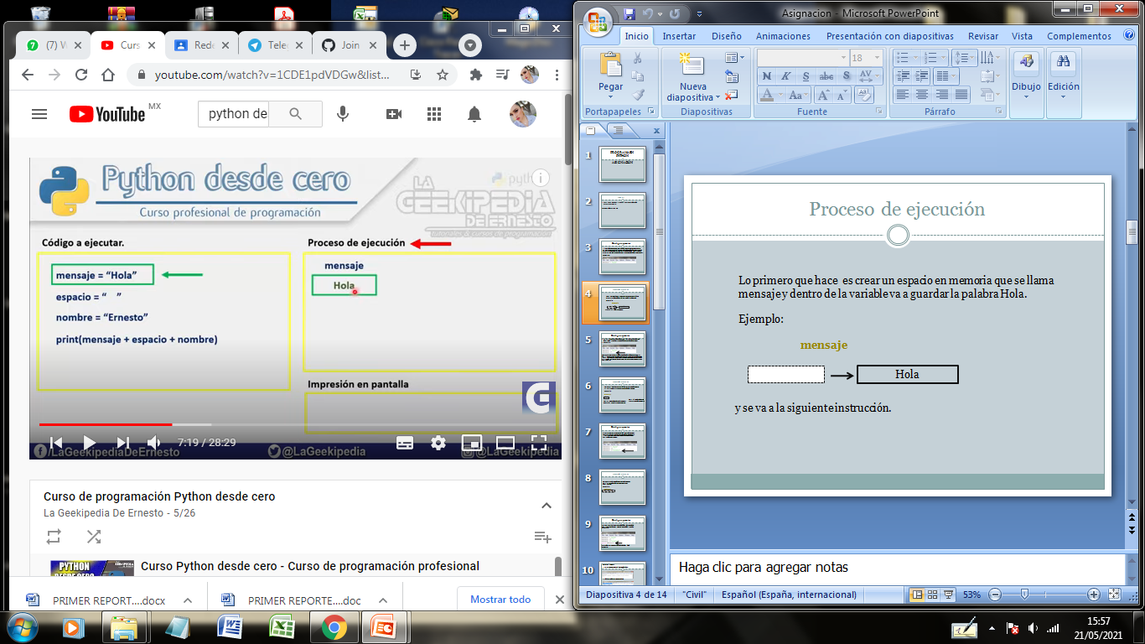
PROCESO DE EJECUCION
Lo primero que hace es crear un espacio en memoria que se llama mensaje y dentro de la variable va a guardar la palabra Hola.
Ejemplo:
Y se va a la siguiente instrucción

Slide 5
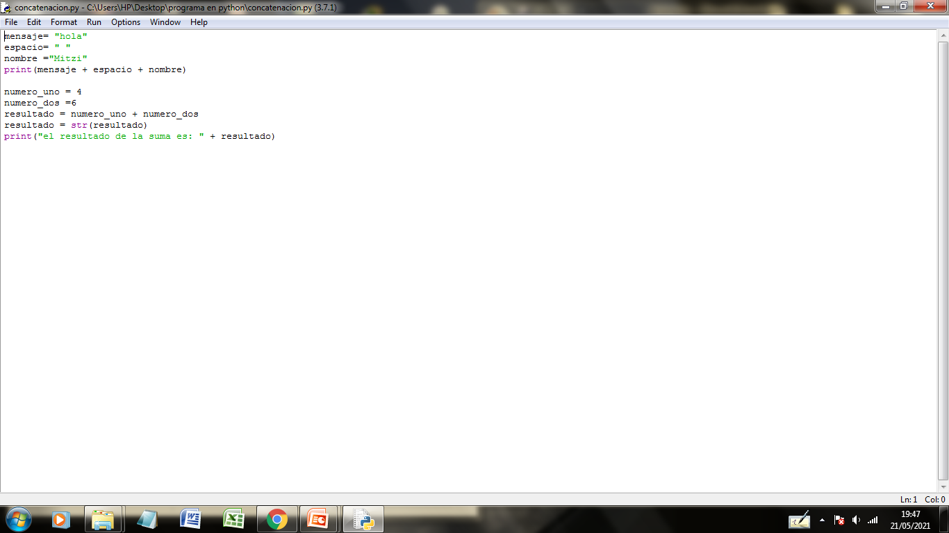
CODIGO A EJECUTAR
2.- En esta instrucción va a crear una nueva variable con el nombre espacio y dentro de esa variable se va a crear un espacio en blanco, lo cual sabemos que el espacio en blanco se representa con un guion bajo _

Slide 6
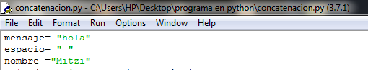
CODIGO A EJECUTAR
Después se brinca a la siguiente instrucción donde nuevamente tiene que crear una variable con el nombre , y dentro de la variable se va a crear la palabra MITZI

Slide 7
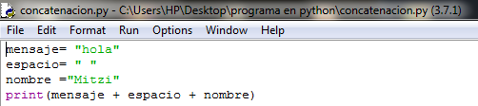
CODIGO A EJECUTAR
Nos vamos a la ultima instrucción la cual esta indicando que queremos imprimir en pantalla la unión de lo que contiene la variable mensaje, espacio, nombre.
EJEMPLO
Aquí estamos viendo que se muestra el símbolo + después de las variables, ya que estamos indicando una concatenación, y a continuación se mostrara el resultado final.

Slide 8
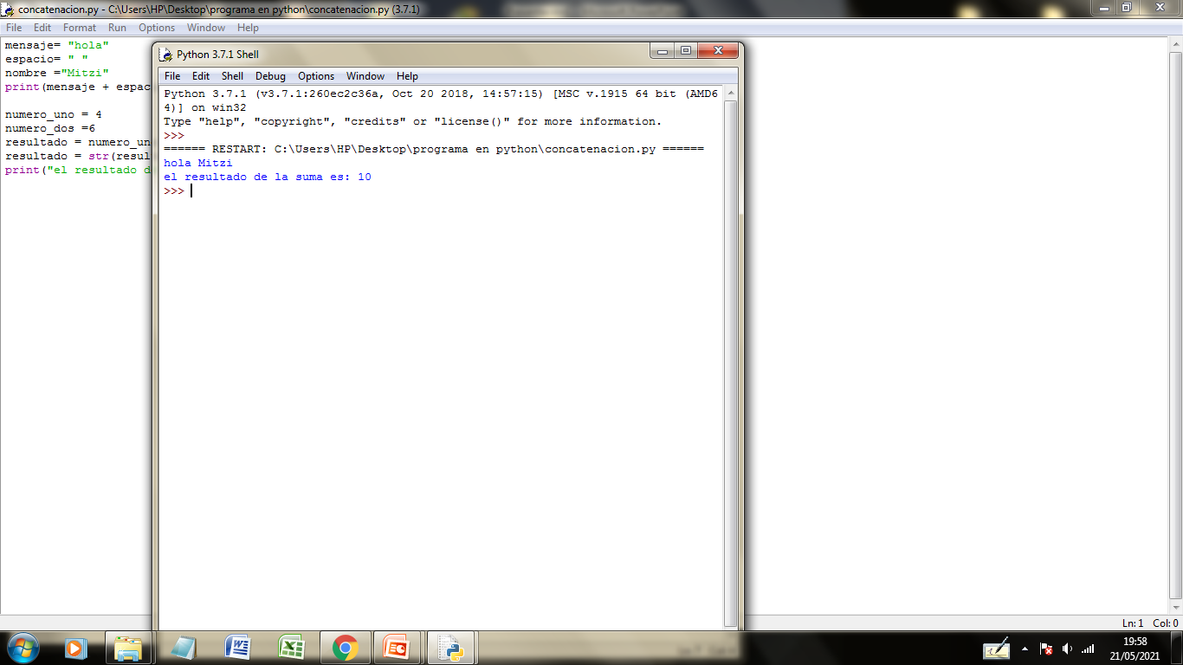
RESULTADO DEL PROGRAMA

Slide 9
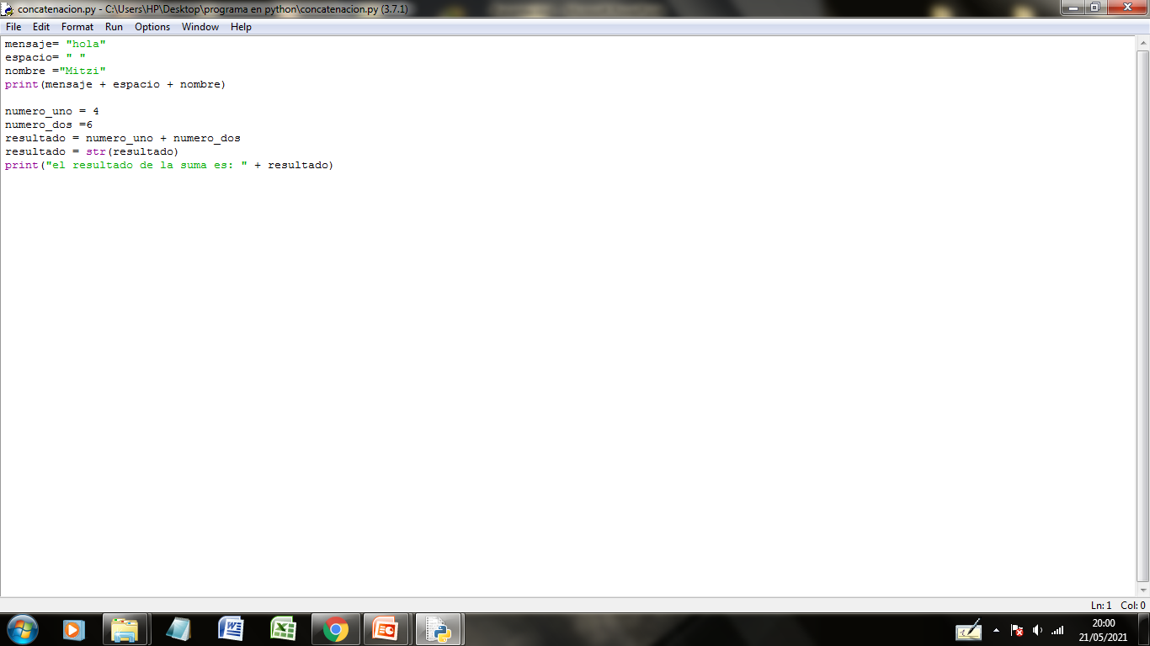
OTRO EJEMPLO
Lo único que agregaremos será el comando str el cual tiene que sustituir el resultado. Que dentro de la variable que resultado que ya existe previamente vamos a guardar str que es la conversión del valor numérico que existe dentro de la variable resultado a un valor String.

